Slide 1


Evaluation des IHM
Safyan HANIF

Slide 2
Sommaire
Introduction
Evaluation
  Objectif
  Quoi? – Quand?
  Principe
  Utilité et Utilisabilité
  Variables cibles
Modalité d’évaluation
  Approche empirique
  Approche analytique

Slide 3
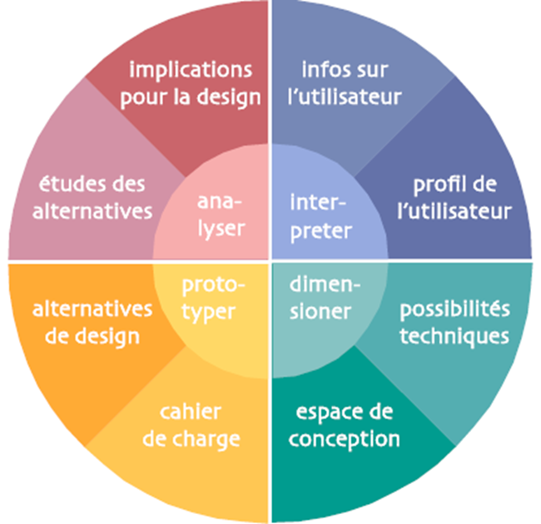
1. Introduction
DEFINITION IHM
Interface Homme Machine
Echange d’informations entre l’utilisateur et la machine
Interaction Homme Machine
Moyen et outil pour humain afin de contrôler et communiquer avec une machine
REALISATION IHM
Découverte :
Qui est l’utilisateur ?
Invention :
Qu’est-ce qui est possible ?
Conception :
Qu’est-ce qu’on fait ?
Evaluation :
Est-ce que ça marche ?

Slide 4
2. Evaluation a. Objectif
Objectif de l’évaluation :
Phase primordiale
Vérifie un système : analyse des besoins
Valide un système : contraintes du domaine d’applications

Slide 5
2. Evaluation b. Quoi ? –
Quand ?
Qu’est-ce qu’on évalue :
Fiabilité et qualité technique
Utilisabilité :
- Capacité à permettre à l’utilisateur d’atteindre facilement ses objectifs
- Qualité de l’interface (ergonomie)
Utilité :
- Adéquation aux objectifs de haut niveau du client
- Le logiciel satisfait-il les spécifications ?
Usages :
  - Utilisation réelle du logiciel
  - Le logiciel est-il comme prévu ?

Slide 6
2. Evaluation b. Quoi ? –
Quand ?
Quand est-ce qu’on évalue :
En cours de conception :
  Tests papier, maquettes …
En cours de réalisation :
  Prototypes …
Avant la diffusion puis après :
  Tests, enquêtes …
Avant un achat :
  Comparaison sommative …

Slide 7
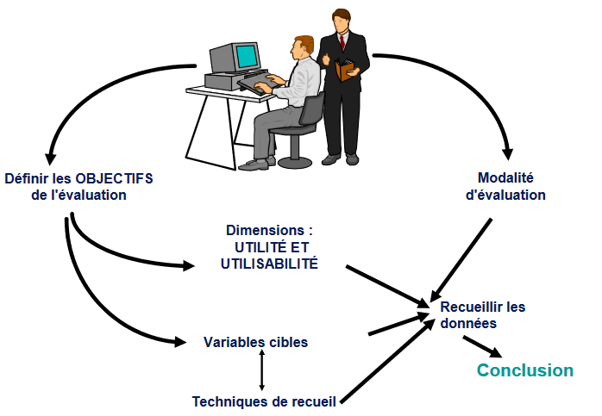
2. Evaluation c. Principe
Principe de l’évaluation

Slide 8
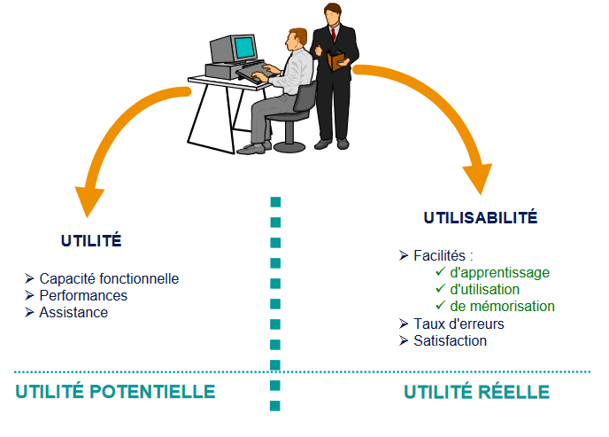
2. Evaluation d. Utilité et
Utilisabilité
Utilité (tests fonctionnel) et Utilisabilité (tests ergonomie)

Slide 9
2. Evaluation e. Variables cibles
Evaluer les variables cibles
Mesures de performances :
- Taux d’erreur - Demande d’aide
- Durée d’exécution d’une tâche - Fonctions inutilisées
- Durée de la lecture de la doc - Durée d’apprentissage
Variables subjectives :
- Confort d’usage - Décision d’achat
- Suggestions préférences - Esthétique
- Facilité d’apprentissage

Slide 10
3. Modalité d’évaluation
Les différents types d’évaluation
Approches empiriques
Approches analytiques

Slide 11

3. Modalité d’évaluation a. Approches empiriques
Analyse des incidents critiques
Recueil systématique des dysfonctionnements :
- Interview : discours du sujet libre, dirigé, semi-dirigé
- Observations : comportements observables
Insuffisamment précis pour évaluer précisément la qualité ergonomique d’une interface

Slide 12

3. Modalité d’évaluation a. Approches empiriques
Questionnaires
Vérifie la satisfaction des besoins utilisateurs
Appréciations subjectives possibles
Construction difficile
Informations non quantifiées

Slide 13

3. Modalité d’évaluation a. Approches empiriques
La méthode « Think aloud »
Méthode très simple et puissante d’évaluation
L’utilisateur pense à haute voix pendant toute l’utilisation
Le concepteur prend des notes
Règles et précautions à respecter
Marche aussi pour évaluer la documentation

Slide 14
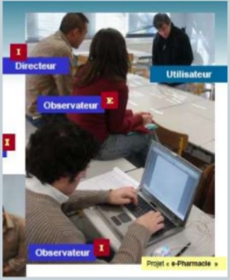
3. Modalité d’évaluation a. Approches empiriques
Exemple de scénario pour une évaluation : Evaluation coopérative
Recruter des utilisateurs/essayeurs
Choisir et préparer les activités
Organiser la session de test (think aloud)
Analyser les résultats

Slide 15

3. Modalité d’évaluation b. Approches analytiques
Grilles d’évaluations
Liste de propriétés
Échelle de mesure
Exemple : Smith et Mosier, 944 règles

Slide 16

3. Modalité d’évaluation b. Approches analytiques
Utilisation d’experts
L’utilisateur peut être expert
Grand nombre d’experts -> + de problèmes identifiés
1 expert -> environ 35% de problèmes détectés
5 experts -> environ 75% de problèmes détectés

Slide 17

3. Modalité d’évaluation b. Approches analytiques
Utilisation d’experts (vidéo)

Slide 18
3. Modalité d’évaluation b. Approches analytiques
Évaluation heuristique (Nielsen & Molich – 1990)
Inspection systématique de l’interface
Satisfaire les principes ou heuristiques (guidelines) :
  Les 10 caractéristiques de base de l’utilisabilité
Méthode :
  3-5 inspecteurs (+ utilisateurs)
  Inspectent en isolation (1 à 2 pour des interfaces simples)
  Comparaison des notes ensuite

Slide 19
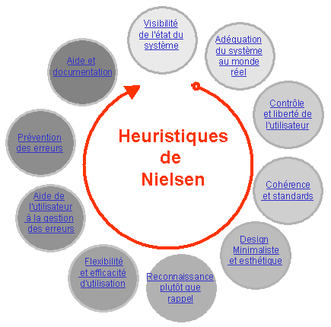
3. Modalité d’évaluation b. Approches analytiques
Évaluation heuristique (Nielsen & Molich – 1990)

Slide 20
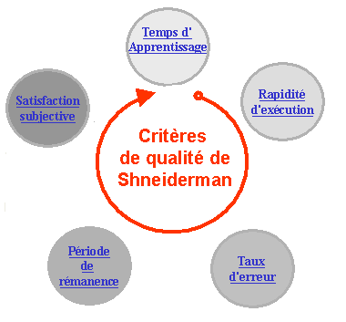
3. Modalité d’évaluation b. Approches analytiques
Critère de qualité de Schneiderman

Slide 21
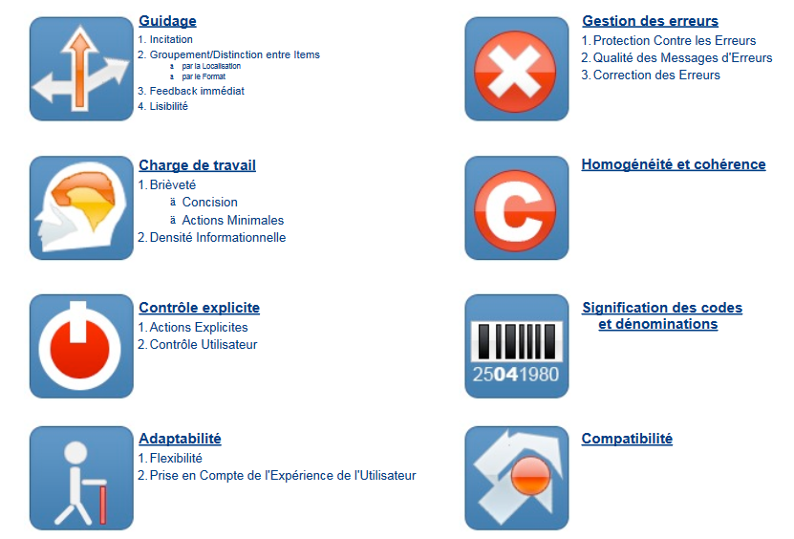
3. Modalité d’évaluation b. Approches analytiques
Critères ergonomique de Bastien & Scapin - 1993

Slide 22

3. Modalité d’évaluation b. Approches analytiques
Les 7 règles d’or de Joëlle Coutaz
Lutter pour la cohérence
Lutter pour la concision
Réduire la charge cognitive
Mettre le contrôle entre les mains de l’utilisateurs
Souplesse d’utilisation
Structurer le dialogue
Prédire les erreurs

Slide 23
A vous de jouer …
Exemple 1

Slide 24

A vous de jouer …
Exemple 2

Slide 25
A vous de jouer …
Exemple 3

Slide 26
😉
MERCI POUR VOTRE ATTENTION
DES QUESTIONS ?

Slide 27
Webographie
http://bikinis.u-strasbg.fr/site/Enseignement/IHM/Cours/Evaluation.pdf
http://www.compil.org/_media/menu:viereseau:manifspassees:ihm_platzer.pdf
http://deptinfo.cnam.fr/Enseignement/CycleSpecialisation/IHM/annee1011/conceptionEtEvaluation.pdf
http://liris.cnrs.fr/~sjeandau/enseignement/IHM/LifIHM-CM7-ErgoCriteres.pdf
https://www.youtube.com/watch?v=-1LtpJPjL-g

